Slide 1
Руськополянський ЗЗСО І-ІІІ ступенів №1
Руськополянської сільської ради
Герої серед нас!
Випускники школи .
Виконала: Ракітіна Вікторія, учениця 11-А класу
Керівник: Ракітіна Людмила Григорівна

Slide 2
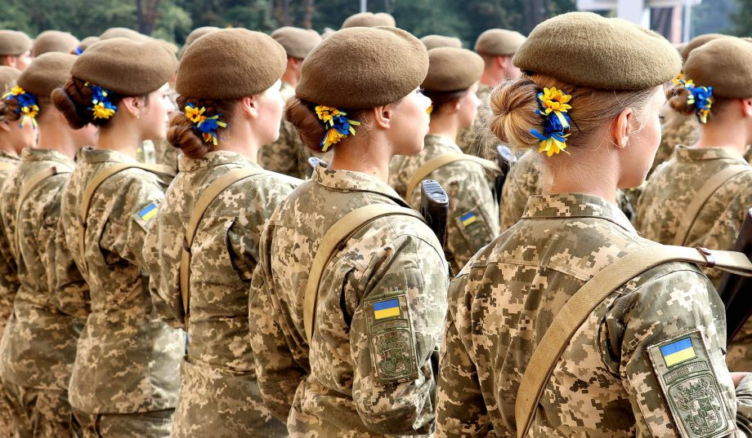
Жінки – захисниці
України!

Slide 3
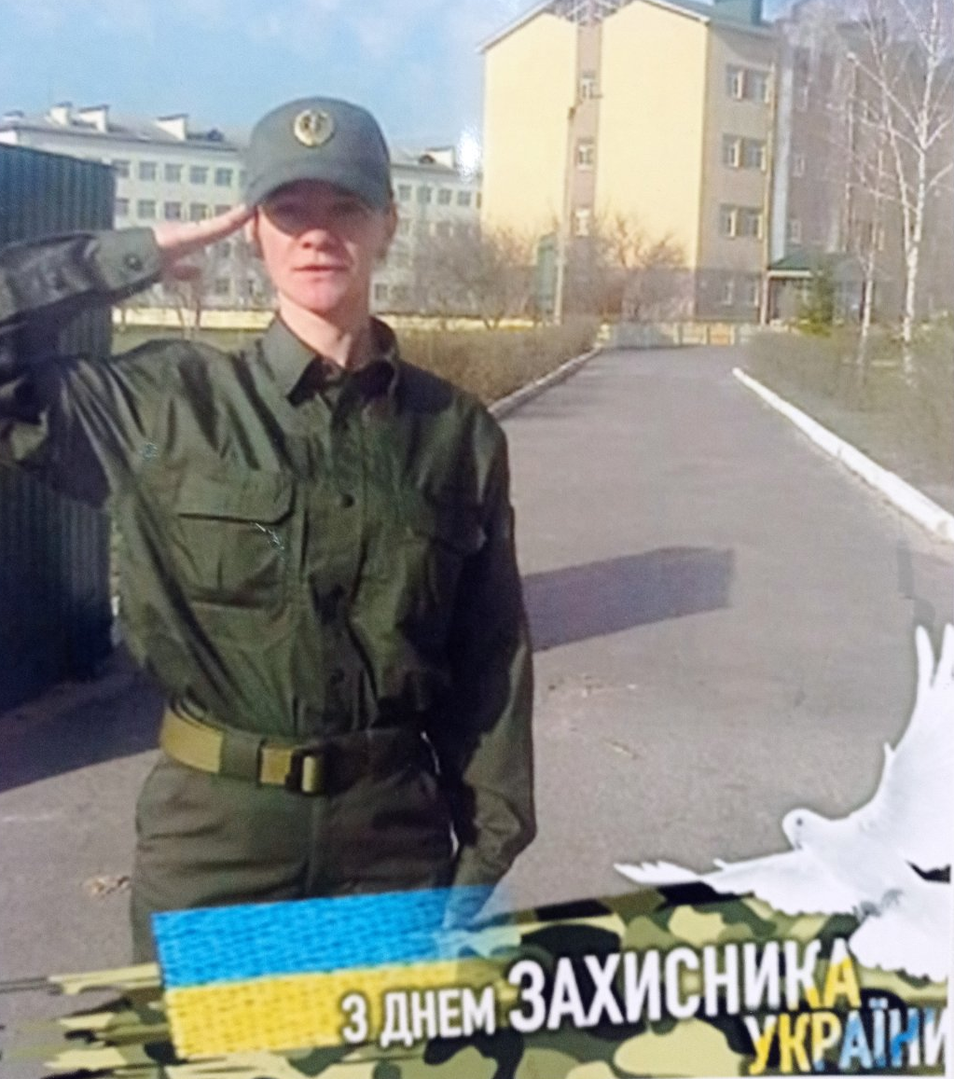
Мостіпан Алла
Шапран Олена
Сиротенко Валентина

Slide 4
Захисники України !

Slide 5
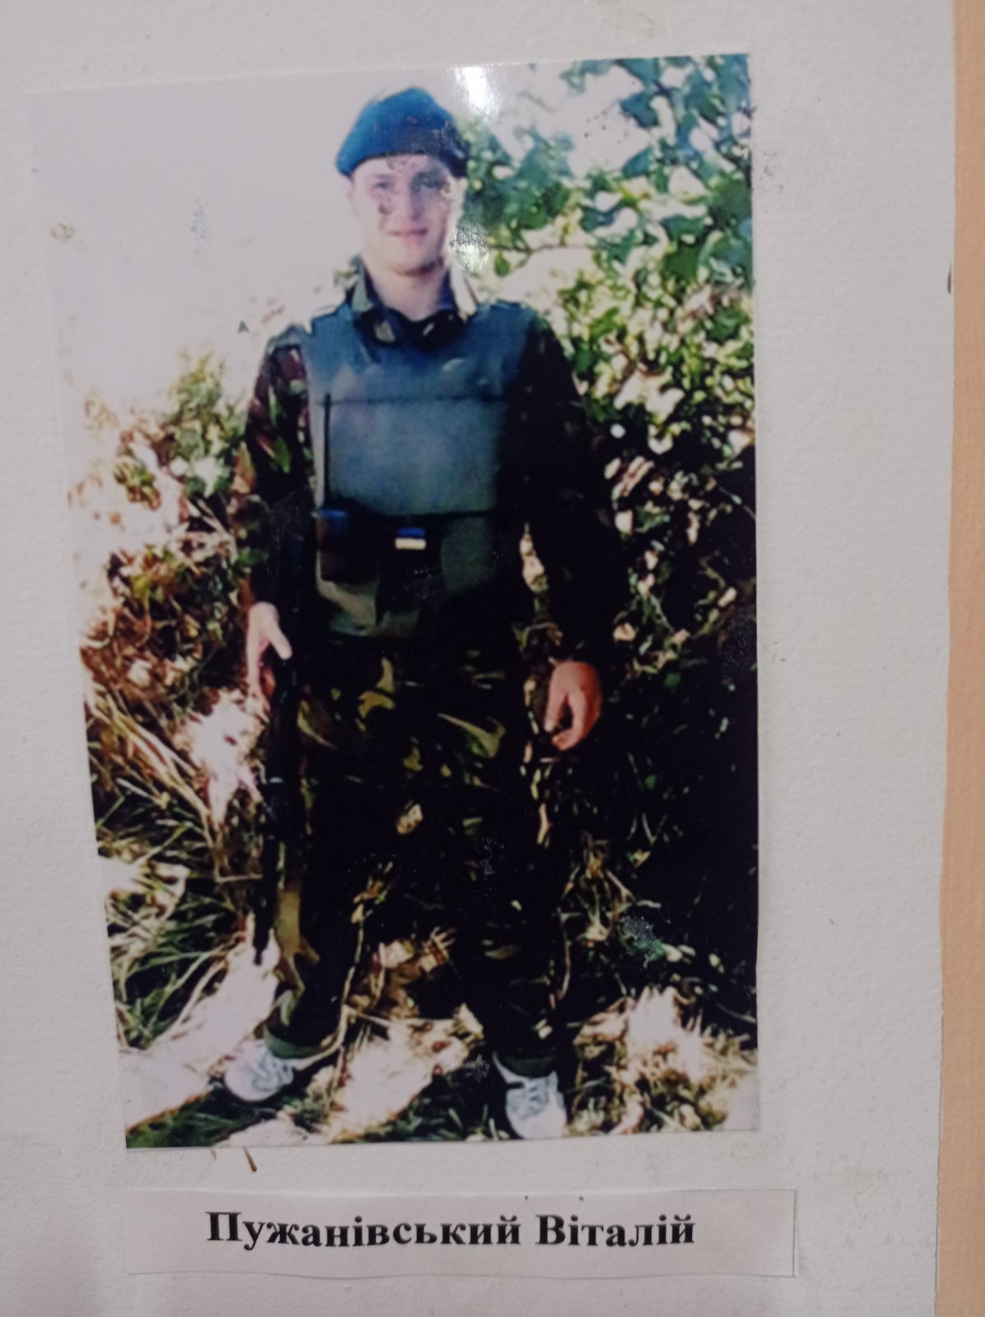
Зима Євгеній
Сидоренко Віталій
Пужанівський Віталій

Slide 6
Нелиз Василь
Ненада Сергій
Малаховський Володимир

Slide 7
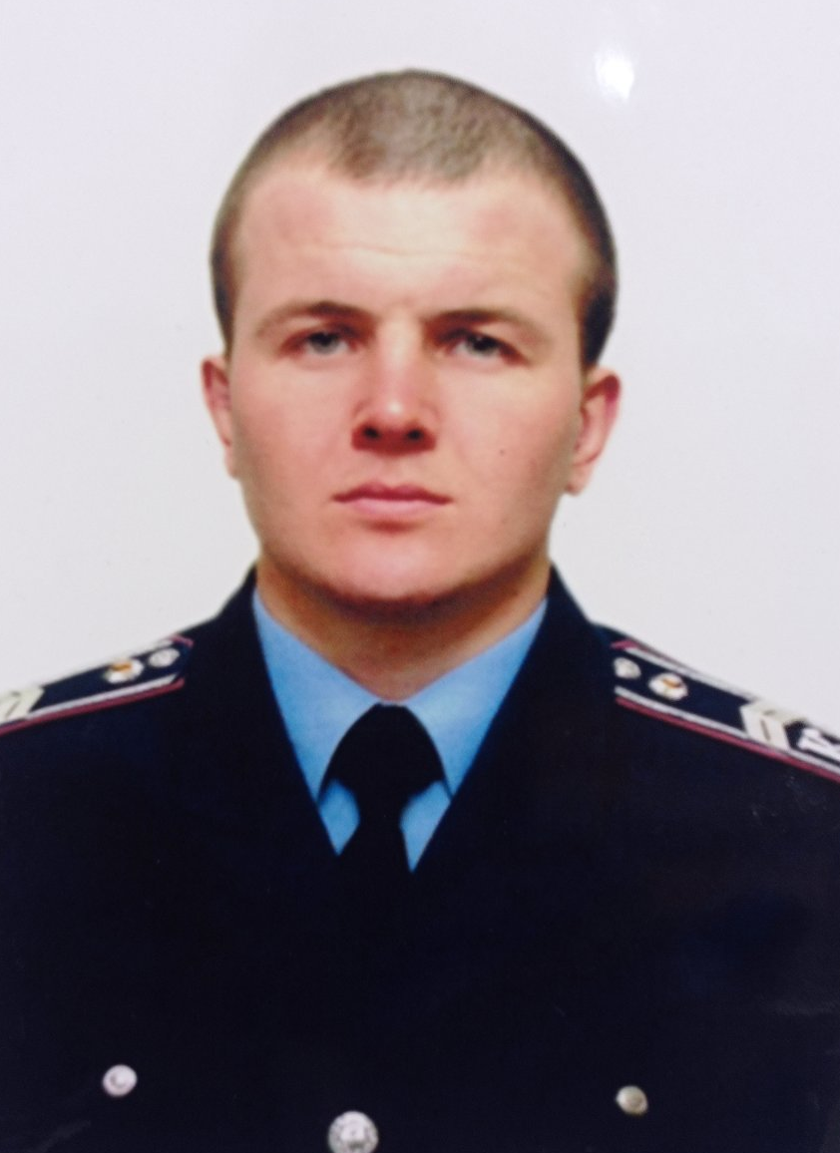
Хряпак Олег
Кривенко Микола
Бондаренко Андрій

Slide 8
Сідак Максим
Крижанівський Микола
Титаренко Іван

Slide 9
Це так, як дихати - любити Батьківщину.
В.Сосюра

